Slide 1
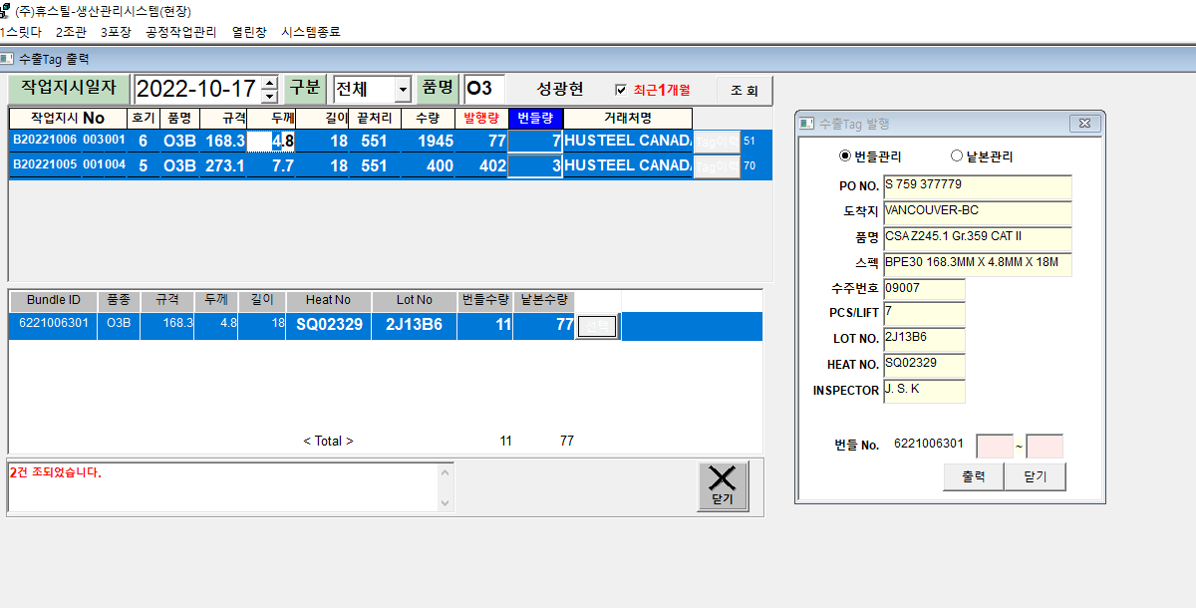
POP
PS311O01
캐나다향 TAG발행
흑관하조 캐나다향 수출TAG 발행
2022.09.28
■ 수출TAG 조회 화면 (Legacy)

Slide 2
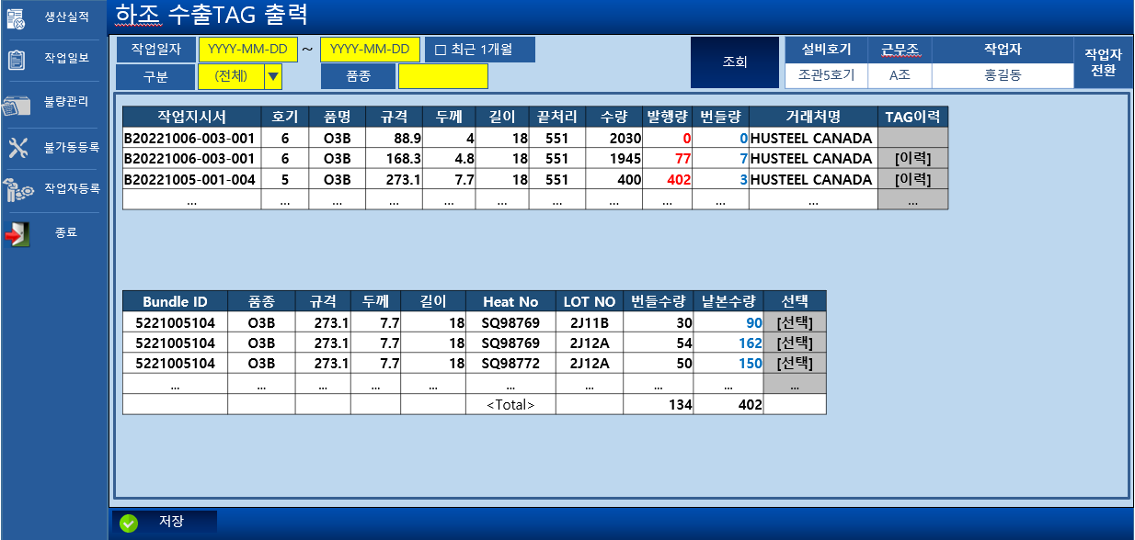
POP
PS311O01
캐나다향 TAG발행
흑관하조 캐나다향 수출TAG 발행
2022.11.26
■ 출하TAG 조회 화면

Slide 3
POP
PS224T01
캐나다향 TAG발행
흑관하조 캐나다향 수출TAG 발행
2022.11.26
0. 기능 (표시기능)
[상단 : 작업지시서 그리드]
- 기본 10줄 표시
- 작업지시서 중 [거래처명]이 ‘HUSTEEL CANADA’ 인 작업지시서만 조회 대상.
- 발행량 및 번들량은 하조TAG 테이블의 정보를 표시. 수출TAG 출력에서 변경하거나 하는 기능은 없음.
[하단 : 하조TAG 출력 이력]
- 기본 10줄 표시
- 수출TAG는 하조TAG가 발행된 CANADA향 작업지시서에 대해서만 출력 가능.
- 선택한 작업지시서에 해당되는 [LMPackingTagResult] 테이블을 조회하여 출력.
- 하조TAG에서 출력한 정보가 [(작업조별)Heat No – LOT NO] 별로 레코드가 표시됨.
예) 작지1번의 번들량 : 3
하조TAG화면에서 주간조가 작지1번에 대해 하조TAG를 30장 출력한 경우, 번들수량 30, 낱본수량 90으로 데이터가 1줄 표시됨.
(실제 하조TAG 테이블에는 30개의 레코드가 존재)
출력장수가 >0 인 레코드의 [(작업조별)Heat No – LOT NO]으로 GROUP BY해서 표시.
(이 화면에서 어떠한 동작을 하더라도 UI상에서 변경되는 정보는 없음)
- 그리드 하단에 [번들수량], [낱본수량]에 대해 SUMMARY값 표시. (컨트롤로 구현해서 표시해도 무관)

Slide 4
POP
PS311O01
캐나다향 TAG발행
흑관하조 캐나다향 수출TAG 발행
2022.11.26
■ 하단 그리드의 [선택] 버튼 클릭시 팝업
○ 번들관리 ○ 낱본관리
PO NO. | [LMWorkOrderMaster]TagPONo
도착지 | [LMWorkOrderMaster]TagDischgePort
품명 | [LMWorkOrderMaster]TagItemName
스펙 | [LMWorkOrderMaster]TagItemSpec
수주번호 | [LMWorkOrderMaster]TagSONo
PCS/LIFT | [LMWorkOrderMaster]PackingBundleQty
LOT NO. | [LMPackingTagResult]TagLotNo
HEAT NO. | [LMPackingTagResult]HeatNo
INSPECTOR | 로그인 작업자의 영문명
Pipe NO. | [LMWorkOrderMaster]FacilityID + ProjectCode + LineID + 'Q’
번들NO. | [LMPackingTagResult]BundleID
PO NO.
도착지
품명
스펙
수주번호
PCS/LIFT
LOT NO.
HEAT NO.
INSPECTOR
Pipe NO. |  |  |  | ~
번들NO. |  |  |  | ~
출력
닫기

Slide 5
POP
PS311O01
캐나다향 TAG발행
흑관하조 캐나다향 수출TAG 발행
2022.11.26
0. 기능
[모든 컨트롤 공통]
- Pipe No. / 번들NO. 의 숫자입력란을 제외한 나머지는 자동으로 정보 표시. 작업자가 필요에 따라 수정가능.
단 [번들NO.] 자체는 변경 불가능.(Legacy : TextEdit가 아닌 Label로 되어있음)
번들NO 발행규칙 확인중(11/26)
[번들관리 선택시]
- [Pipe NO.] 컨트롤 숨김처리.
- 작업자는 출력할 수량만큼 숫자를 입력. 1 ~ 10. DB에 저장시에는 ‘0000’ 형식의 4자리 숫자로 변환하여 (번들NO. + 0000)으로 BundleID 컬럼에 저장.
예)
출력버튼 클릭시, DB에 50행의 레코드 저장. 각 레코드의 BundleID컬럼에 6221111010001 ~ 6221111010050 으로 저장. PipeNo 컬럼은 NULL로 저장.
[낱본관리 선택시]
- [번들NO.] 컨트롤 숨김처리
- 작업자는 출력할 수량만큼 숫자를 입력. 1 ~ 10. DB에 저장시에는 ‘0000’ 형식의 4자리 숫자로 변환하여 (Pipe No. + 0000)으로 PipeNo 컬럼에 저장.
예)
출력버튼 클릭시, DB에 30행의 레코드 저장. 각 레코드의 PipeNo컬럼에 ADFF5Q0010 ~ ADFF5Q0040 으로 저장. BundleID 컬럼은 NULL로 저장.

Slide 6
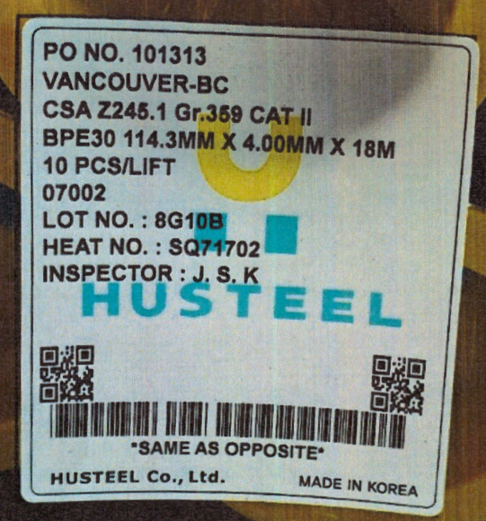
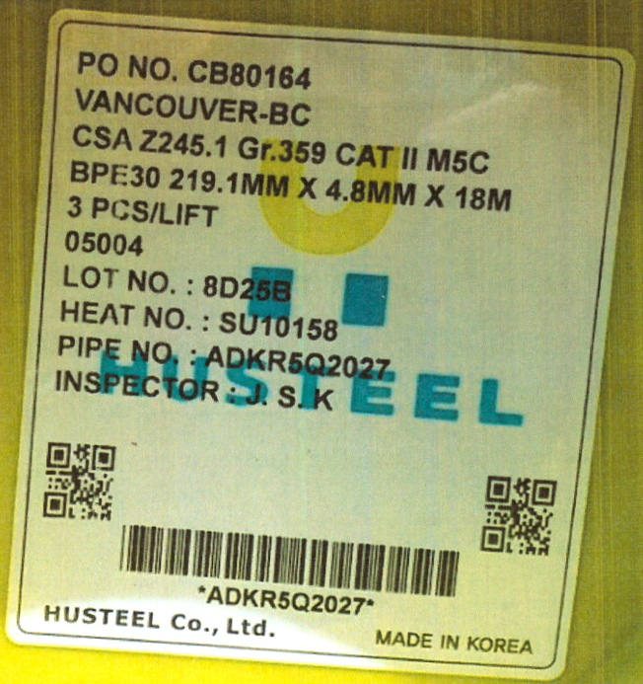
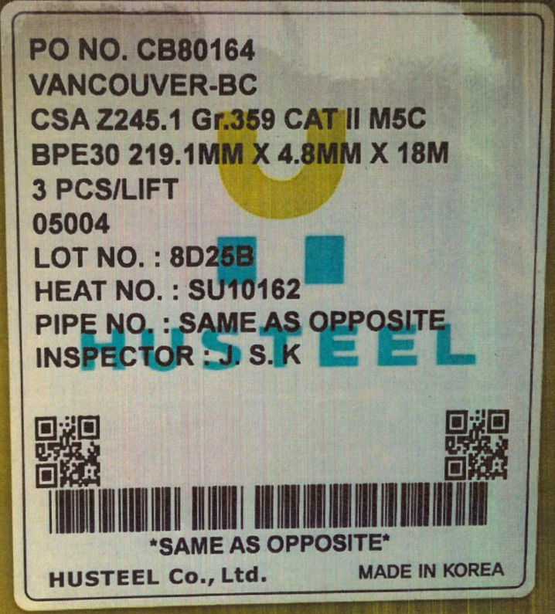
POP
PS311O01
캐나다향 TAG발행
흑관하조 캐나다향 수출TAG 발행
2022.11.26
1. 출력기능
[번들관리 출력시]
- 수출TAG는 출력시 1장이 출력됨
- 입력된 [번들NO] 항목을 제외한 내용을 출력.
[개별관리 출력시]
- 수출TAG는 출력시 한 파이프당 같은 내용으로 2장이 출력됨.
(파이프 전방/후방 부착용)
- 1장은 PIPE NO가 전산데이터 그대로 출력.
- 1장은 PIPE NO가 ‘SAME AS OPPOSITE’ 으로 표시.
- 바코드 및 QR은 전부 PIPE NO.
[출력 특이사항]
- 50장의 수출TAG 출력시 PIPE NO가 있는 TAG 50장 출력후 PIPE NO가 ‘SAME AS OPPOSITE’로 표시된 TAG 50장 출력.

Slide 7
POP
PS311O01
캐나다향 TAG발행
흑관하조 캐나다향 수출TAG 발행
2022.11.26
2. 출력버튼 클릭시 DB저장
- [LMPackingOverseaTagPrint]에 입력한 수량만큼 레코드를 생성하여 저장. 각 컬럼매핑은 4페이지 내용 참조.
- ‘SAME AS OPPOSITE’ 출력은 DB에 저장 불필요.
- 출력수 1매 단위로 중복데이터 저장 가능.
- 이력팝업에서 표시할 때 [Bundle ID] ~ [PCS/LIFT] 항목을 GROUP BY 하여 표시. 출력일시는 MAX로 표시.

Slide 8
POP
PS311O01
캐나다향 TAG발행
흑관하조 캐나다향 수출TAG 발행
2022.11.26
■ 상단 그리드의 [이력]버튼 클릭시 팝업
No | Bundle ID | Pipe No | LOT NO | Heat No | PO NO. | 도착지 | 품명 | 스펙 | 수주번호 | PCS/LIFT | 출력수 | 등록자 | 출력일시
1 | 5221005104003 |  | 2J11A | SQ98766 | S 759 377779 | VANCOUVER-BC | CSA Z245.1 Gr.359 CAT II M5C | BPE30 219.1MM X 4.8MM X 18M | 05004 | 10 | 1 | J. S. K. | YYYY-MM-DD HH:mm:ss
2 | 5221005104002 |  | 2J11A | SQ98766 | S 759 377779 | VANCOUVER-BC | CSA Z245.1 Gr.359 CAT II M5C | BPE30 219.1MM X 4.8MM X 18M | 05004 | 10 | 1 | J. S. K. | YYYY-MM-DD HH:mm:ss
3 | 5221005104001 |  | 2J11A | SQ98766 | S 759 377779 | VANCOUVER-BC | CSA Z245.1 Gr.359 CAT II M5C | BPE30 219.1MM X 4.8MM X 18M | 05004 | 10 | 1 | J. S. K. | YYYY-MM-DD HH:mm:ss
4 |  | AEJY5Q0020 | 2J11A | SQ98766 | S 759 377779 | VANCOUVER-BC | CSA Z245.1 Gr.359 CAT II M5C | BPE30 219.1MM X 4.8MM X 18M | 05004 | 3 | 2 | J. S. K. | YYYY-MM-DD HH:mm:ss
5 |  | AEJY5Q0019 | 2J11A | SQ98766 | S 759 377779 | VANCOUVER-BC | CSA Z245.1 Gr.359 CAT II M5C | BPE30 219.1MM X 4.8MM X 18M | 05004 | 3 | 1 | J. S. K. | YYYY-MM-DD HH:mm:ss
6 |  | AEJY5Q0018 | 2J11B | SQ98755 | S 759 377779 | VANCOUVER-BC | CSA Z245.1 Gr.359 CAT II M5C | BPE30 219.1MM X 4.8MM X 18M | 05004 | 3 | 2 | J. S. K. | YYYY-MM-DD HH:mm:ss
7 |  | AEJY5Q0017 | 2J11B | SQ98755 | S 759 377779 | VANCOUVER-BC | CSA Z245.1 Gr.359 CAT II M5C | BPE30 219.1MM X 4.8MM X 18M | 05004 | 3 | 1 | J. S. K. | YYYY-MM-DD HH:mm:ss
8 |  | AEJY5Q0016 | 2J11B | SQ98755 | S 759 377779 | VANCOUVER-BC | CSA Z245.1 Gr.359 CAT II M5C | BPE30 219.1MM X 4.8MM X 18M | 05004 | 3 | 1 | J. S. K. | YYYY-MM-DD HH:mm:ss
… | … | … | … | … | … | … | … | … | … | … | … | … | …
No | Bundle ID | Pipe No | LOT NO | Heat No | PO NO. | 도착지
{RowNum} | [LMPackingOverseaTagPrint] BundleID | [LMPackingOverseaTagPrint] PipeNo | [LMPackingOverseaTagPrint] TagLotNo | [LMPackingOverseaTagPrint] HeatNo | [LMWorkOrderMaster] TagPONo | [[LMPackingOverseaTagPrint]] TagDischgePort
품명 | 스펙 | 수주번호 | PCS/LIFT | 출력수 | 등록자 | 출력일시
[LMPackingOverseaTagPrint] TagItemName | [LMPackingOverseaTagPrint] TagItemSpec | [LMPackingOverseaTagPrint] TagSONo | [LMPackingOverseaTagPrint] PackingBundleQty | [[LMPackingOverseaTagPrint]] PrintCount | [LMPackingOverseaTagPrint] InspectorID | [[LMPackingOverseaTagPrint]] PrintTime
0. 기능 (표시기능)
- 수출TAG 출력한 이력을 표시
- 번들단위로 출력한 이력은 Bundle ID가 표시. 개별단위로 출력한 이력은 Pipe No가 표시.
- 이력팝업에서 표시할 때 [Bundle ID] ~ [PCS/LIFT] 항목을 GROUP BY 하여 표시. 출력일시는 MAX로 표시.

